Slide 1
스마트폰 비대면 반납 + 군인 월급계산기
LOCKA Project
Team DreamY

Slide 2

INDEX
프로젝트 소개와 개발동기
앱 기능 소개
3. 장점들
4. 개발을 마치며...

Slide 3

LOCKA Project?
스마트폰 비대면 반납앱: covid - 19 상황에서 최대한
접촉을 줄이기 위해 개발된 비대면 반납 어플리케이션
+
군인 월급 계산 프로젝트

Slide 4
문제 인식
코로나-19의
범유행 상황에서
비대면으로 반납,
불출할 수 있는
수단 필요
사례 1
격리생활관의
휴대폰 사용 실태
형평성에 어긋나는 상황 발생
사례 2
기존 방식의 허점을 이용한 미반납 사례
유연한 운용과
강제성 사이의
균형 필요

Slide 5
개발 중점 목표
물리적인
비대면반납
Simple is best
즉시 사용
가능한 앱
자동적인
반납절차

Slide 6
Main objective
이런 기능은 꼭 있어야 할 것 같아
수동 잠금제어
시스템
자동 반납
시스템
LOCKA
삭제 방지 기능
단순하면서도
실용적인 UI
병사들이
선호할 기능
Sub objective

Slide 7

역할 분배
LOCKA Project
조장 : 정강희
background Service 등의 Back-end 개발
D-day, 월급계산기능 구현
Project Manager
조원 : 유영서
Front-end 개발
앱 디자인

Slide 8
자동 잠금 기능
사용시간 : 국방부 지침인 평일 18:00~21:00,
주말 8:30~21:00 의 시간을 사용가능 시간으로 설정
자동잠금 : 그 이외의 시간에는
LOCKA앱을 구동하는데 필요한 기능을
제외한 모든 앱의 사용을 막는다.

Slide 9
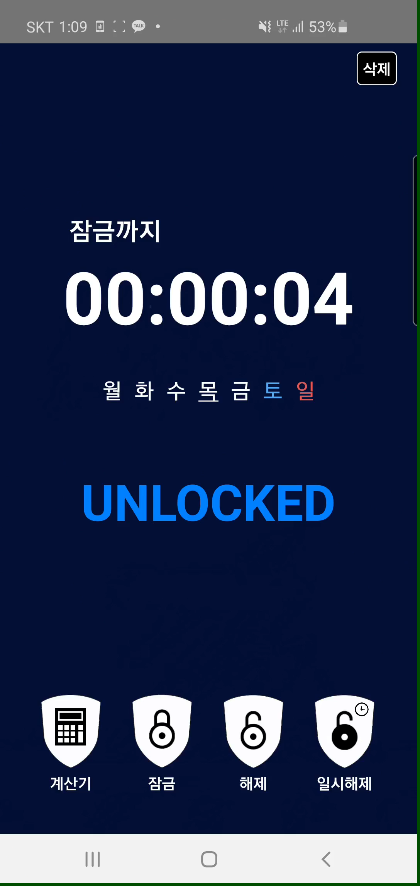
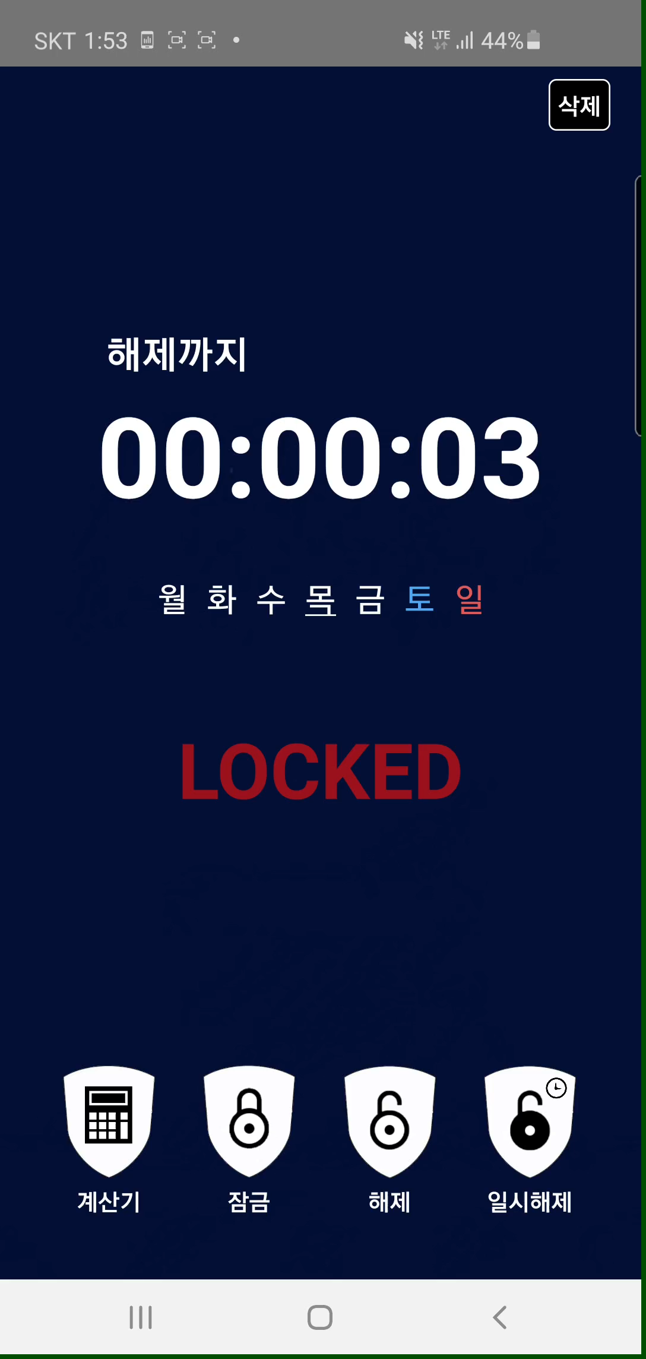
자동 잠금 기능
자동 해제 기능

Slide 10

잠금 제어 기능
일시해제
공휴일, 전투휴무시
사용
완전해제
수동 잠금
！
휴가시 사용
완전 해제 종료

Slide 11
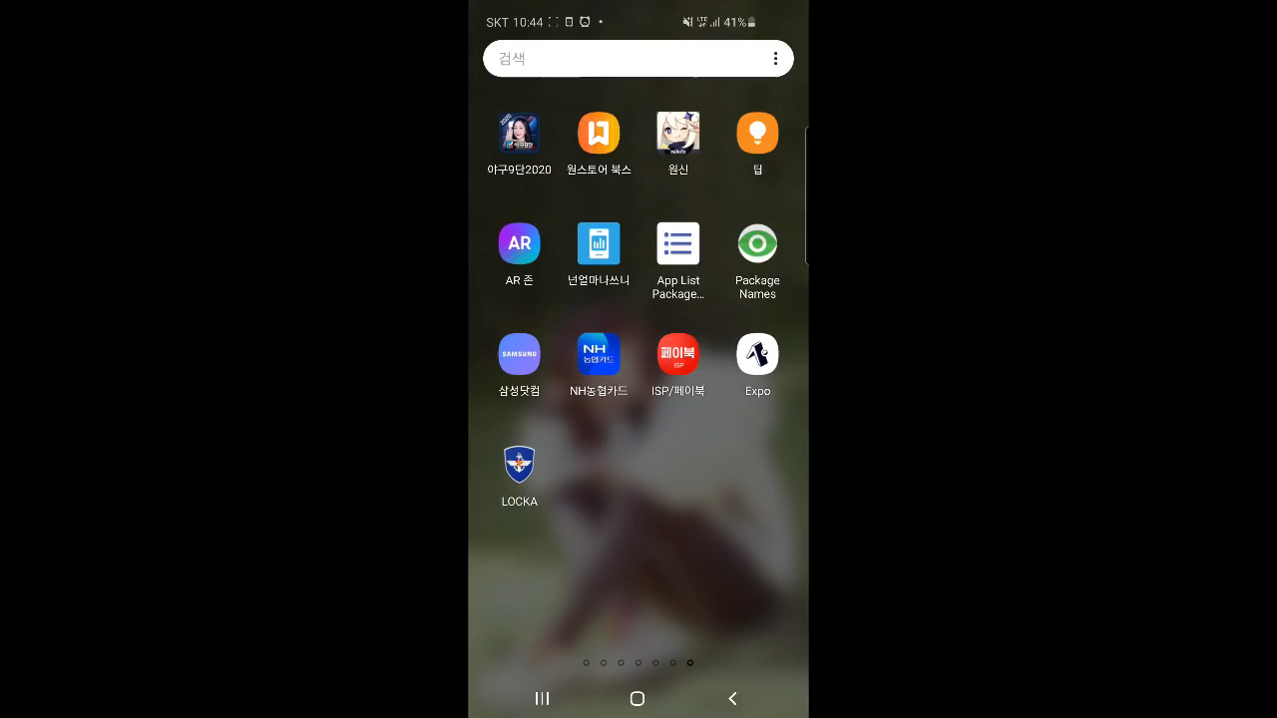

Slide 12
앱 잠금장치의 원리
background
Service
Accessibility
Service
Package명
추출
잠금
모든 window change를 확인가능한 Service
모든 앱의 패키지명을 추출한 후 LOCKA 앱 사용에 필요한 앱은 제외
현재 실행중인 앱이 잠긴 경우 즉시 Android Home화면으로 이동하도록 설정

Slide 13
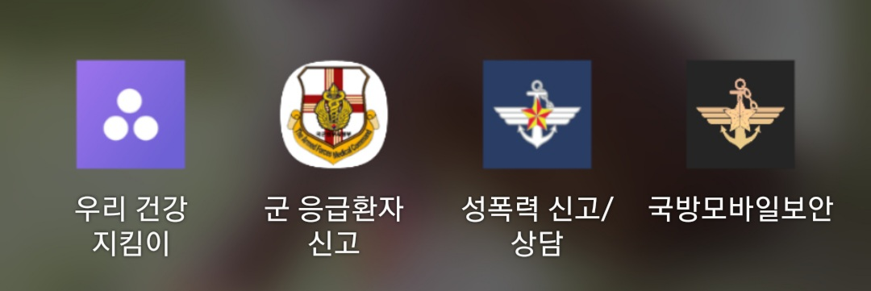
서브 기능의 필요성
기존 국방부 어플 : 막상 설치는 했지만
처참할 정도로 낮은 사용빈도와 평점
User 친화적인 기능의 필요성 제시

Slide 14
D-day, 월급 계산 기능
D-day : 단순한 기능이지만 play store 다운로드
100만 이상을 기록할 정도로 인기있는 기능
월급 계산 기능 : 단순하게 월급을 합하기에는
군생활에서 생기는 변동사항(조기진급, 군적금 등..)
이 너무 많다. 그렇기에 이를 구체적으로 계산할 기능 필요.

Slide 15
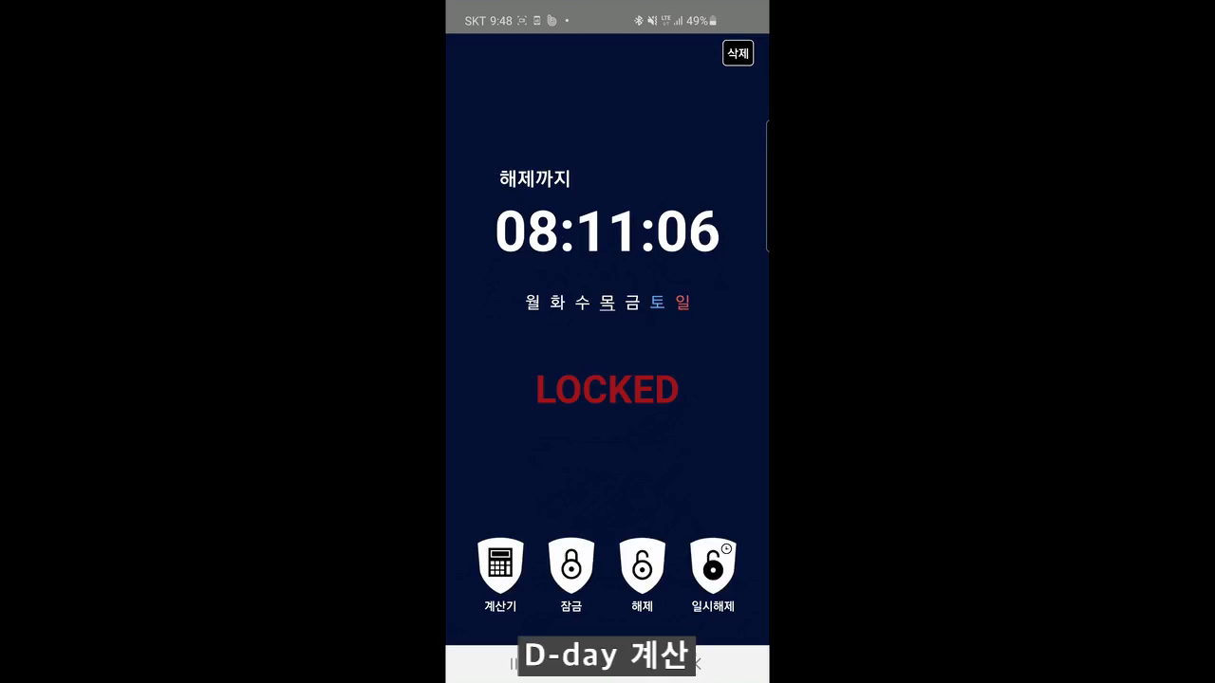

Slide 16
기타 기능
삭제 방지 : 현재 Android 9(sdk level 28) 이상 버전에서는 Device Administration API가 지원되지 않아서 차선책으로 삭제여부를 묻는 메시지를 감지하면
바로 그 메시지를 닫도록 설정하여 앱 삭제방지기능을 구현
권한 설정 여부 : 접근성 권한을 체크하지 않으면 반드시
권한을 요구하는 화면이 뜨도록 설정함.
권한을 체크한 경우에는 Main화면으로 바로 이동하게끔 설정

Slide 17
LOCKA APP의 장점
기존 방식
LOCKA
지휘관 통제 필요
VS
자동 반납, 불출
물리적인 리소스 필요
VS
물리적인 리소스 X
병사 친화성 X
VS
병사 친화성 O
대면 반납
VS
완전 비대면 반납

Slide 18
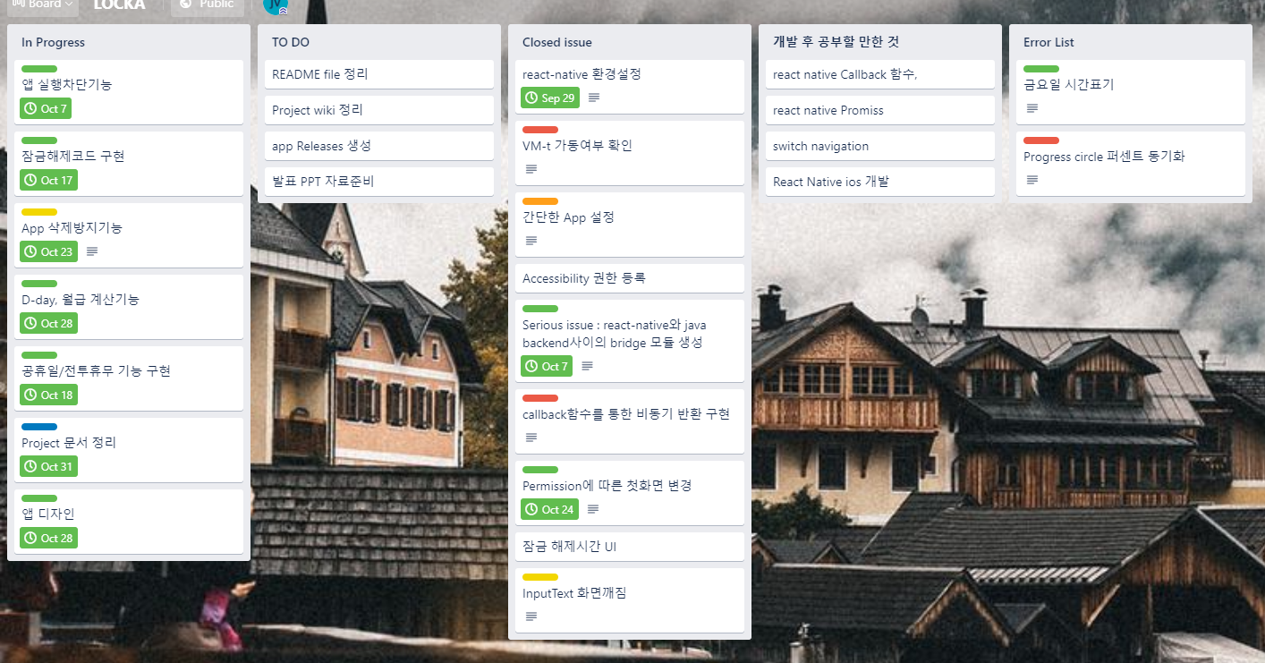
Project 개발 과정

Slide 19
개발하면서 힘들었던 점들...
사지방 환경
react-native
부대 내부 일정
결과에 대한 욕심

Slide 20
More Infomations...
gti repo : https://github.com/osamhack2020/APP_LOCKA_DreamY
email :
vesselofgod1999@gmail.com
or
7dudtj@naver.com

Slide 21
THANK YOU

